Slide 1
BİZ KİMİZ?
Fiz.ted.ve rehab.uzmanı Dr.Mehmet Vedat ÖZEK
Fizyoterapist Merve BÜLBÜL
EVRENSEKİ, Q-RESIDENS İÇİNDE
Fizik tedavi ve rehabilitasyon ünitemizde
Her türlü kas ve eklem bozuklukları için tedaviler uygulamaktayız

Slide 2
SKOLYOZUN GÖRÜLME SIKLIĞI NEDİR?
Dünya nüfusunun % 1,5-2
Türkiye’de 1,5 milyon
Kızlarda erkeklere oranla 10 kat daha fazla

Slide 3
OMURGAMIZ NEDİR VE NE İŞE YARAR ?
Omurga, omuriliği de içine alan vücudun temel kemik yapısıdır.
Kafa tasından kuyruk sokumumuza kadar uzanır ve vücudumuzu ayakta ve dengede tutar
Omurganın yapısında 33-34 adet kemik bulunmaktadır. Bunların her birine omur adı verilmektedir.
Bu omurlar sıra halinde birleşerek omurgayı oluşturmaktadır.

Slide 4
OMURGAMIZ

Slide 5
OMURGA SAĞLIĞI VE ÖNEMİ
Omurga omuriliğimizi koruma görevi taşır.
Vücudumuzun dik ve dengede durmasını sağlar.
Omurga ve duruş bozuklukları birçok sağlık problemleri meydana gelebilir.

Slide 6
SKOLYOZ NEDİR? BİR HASTALIK MIDIR? NEDEN KAYNAKLANIR?
Skolyoz omurganın birçok nedene bağlı olarak yapısının mekanik olarak değişmesi ve eğrilmesidir.
Bir hastalık değil ;duruş bozukluğudur.
Bazı hastalıklarda, genetik veya fiziksel travma ya bağlı sebeplerden dolayı meydan gelir.

Slide 8
SKOLYOZ AÇISI NEDİR? AÇININ ÖNEMİ VAR MIDIR?
Röntgen üzerinden yapılan ölçümdür.
Skolyoz şekli ve açısı tedavi yöntemi ve süresi için çok önemlidir.

Slide 9
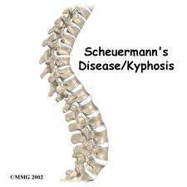
SKOLYOZ ÇEŞİTLERİ NELERDİR?

Slide 10
FİZİKSEL MUAYENE

Slide 11
ERKEN YAŞTA TEŞHİSİN ÖNEMİ NEDİR?
Erken yaş (17 yaş sınırı ) Fiziksel tedavinin
seyri için ÇOK ÖNEMLİDİR.
Fiziksel tedavi manuel terapi uygulaması ve Schroth egzersiz metodunun kusursuz uygulanmasıdır.
Kişinin tedavi sürecinde katkısı büyük önem arzeder

Slide 12
GÜNCEL TEDAVİ YÖNTEMLERİ NELERDİR?
Manuell terapi uygulamaları
Schroth egzersiz metodları.
Ağrısız ve iğnesiz.☺
---------------
Korse uygulamaları ve Ameliyat .

Slide 13
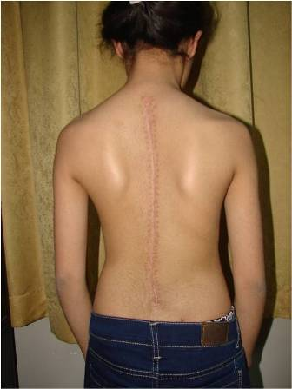
KORSE UYGULAMASI VE AMELİYAT
İLERİ YAŞLARDA ÖNERİLEBİLİR

Slide 14
EGZERSİZLERİMİZDEN ÖRNEKLER;

Slide 15
TEDAVİ EDİLMESSE İLERİKİ YAŞLARDA NE TİP PROBLEMLERLE KARŞILAŞIRIZ?
Boyun ,sırt ,bel ağrısı problemleri !
Psikolojik sorunlar ,estetik kaygılar !
Kendine olan güvenini kaybetme ve depresyon !
Hamilelikte ve doğumda rahatsızlıklar ve komplikasyonlar
Fonksiyonel organ işlevi bozuklukları

Slide 16
DOĞRU SPORUN ÖNEMİ NEDİR?
Sporun her yaşta önemi büyüktür ve faydaları
tartışılamaz.
Ancak bir omurga bozukluğu probleminiz varsa bu düzeltilmeden sporun faydası değil zararı olur.

Slide 17
SKOLYOZDA EGZERSİZ SEÇİMİNİN PÜF NOKTALARI
Başlangıçta asimetrik yani sağ ve solu eşit çalıştırmadığımız özel egzersizler.
Nefes egzersizleri
Duruş ve denge düzeldikten sonra simetrik egzersizler ve her türlü sprotif aktiviteler.

Slide 18
SKOLYOZDA FARKINDALIK ÖEMLİDİR!
Çevremizde farkındalık yaratarak; skolyozun ve duruş bozukluklarının birçok sağlık problemi gibi bilinçlendirilmesine katkı sağlamak .
Sağlıkla kalınız. ☺

